Slide 1

除陋习 讲文明
第二章 除陋习 讲文明
§2.1 识陋习 齐行动
§2.2 进社区 除陋习

Slide 2
影响人类健康的因素
影响因素 | 权重
个人行为与生活方式 | 50%
生存环境 | 20%
生物遗传 | 20%
医疗保健服务 | 10%

Slide 3

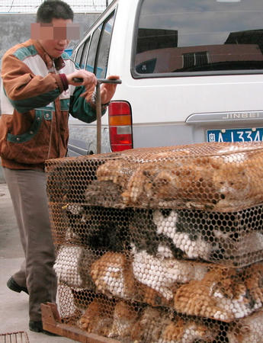
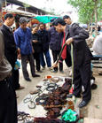
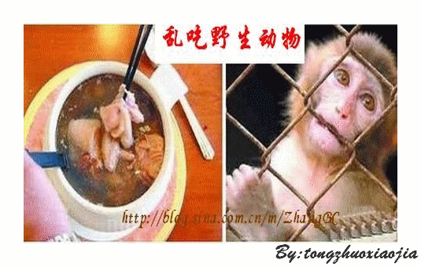
随着人们生活水平的不断提高，有些人家禽吃腻了，就打起了野生动物的主意，天上飞的、地上跑的、水里游的，大量野生动物成为人们餐桌上的美味佳肴。科学研究表明，动物SARS病毒和人类SARS病毒存在着一定的关系。同时，科学研究还证明，许多动物可通过各种途径将多种传染病与寄生虫病传播给人，如炭疽病、狂犬病、结核病、布氏杆菌病、乙型脑炎、猪囊虫病、牛囊虫病、肺吸虫病等。目前已知动物可传染的疾病有200多种，其中大约半数以上可传染给人类，因此，人畜共患病已成为危害人类健康的一个重要话题。

Slide 4

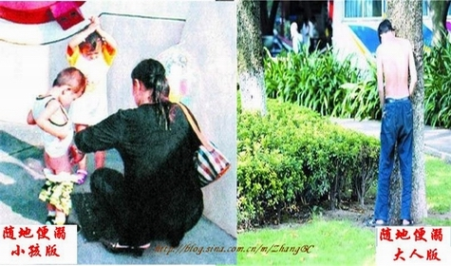
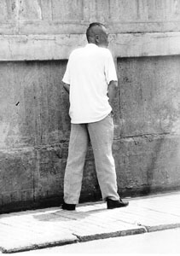
随地便溺传疾病
有些人不注意自己的行为举止，内急时就在胡同、走廊、树林、地下通道等处随便“方便”；还有的父母，让自己的孩子随时随地的便溺，令路人侧目。研究表明，SARS、甲肝、乙肝、痢疾患者和乙肝病毒携带者的粪便均含有病毒，极易造成传染病的蔓延，除此之外，蛔虫、钩虫、绦虫、血吸虫、肝吸虫、肺吸虫等大多数人体寄生虫都可经粪便传播。

Slide 5
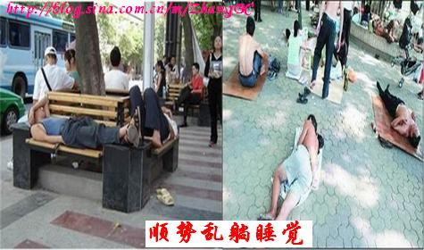
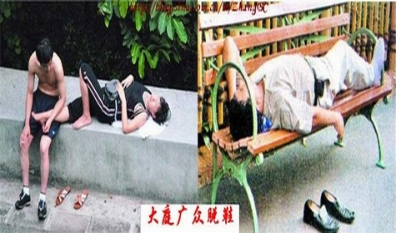
乱躺乱睡伤风景
公园的长椅坐凳是供游人和市民间歇休憩的，可不少人却以此当作自家的卧室，呼呼大睡酣至流口水，全然不顾这是公众场所。
“大地为床天为被 ”本来是形容一种豪气和潇洒，但这种豪气和潇洒绝不是在人多的地方可以显露的。

Slide 6
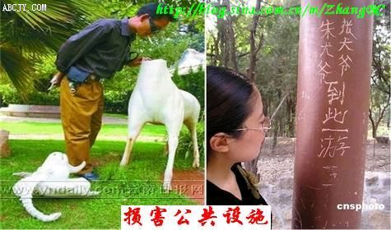
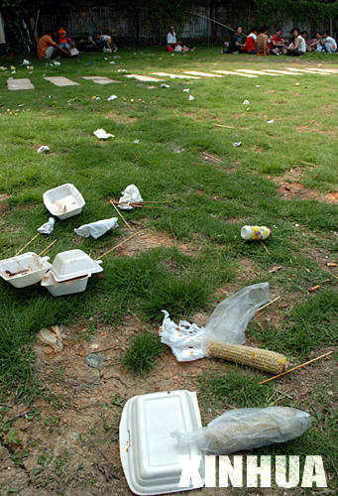
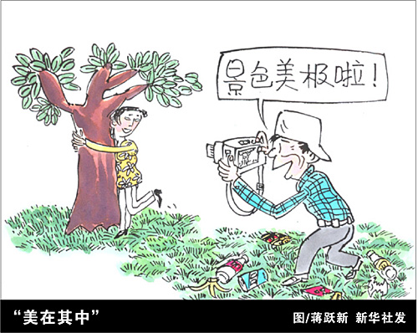
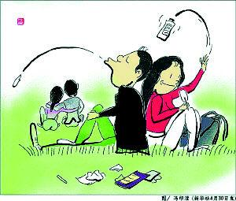
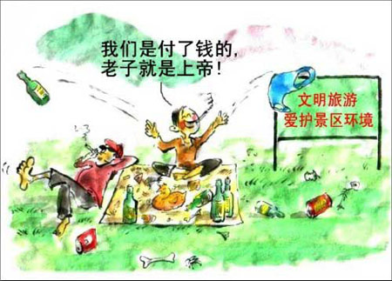
践踏环境无道德
你花钱了，你是上帝！但别人花了钱，还能当上帝吗？

Slide 7

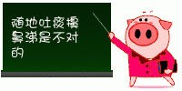
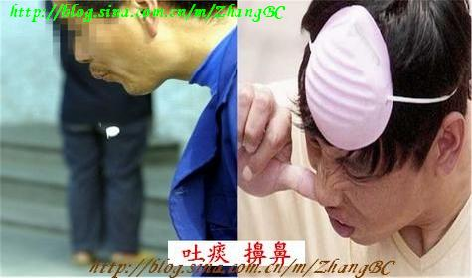
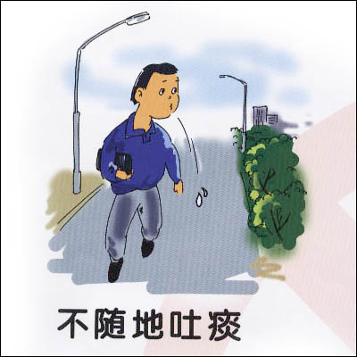

随地吐痰擤鼻涕

Slide 8
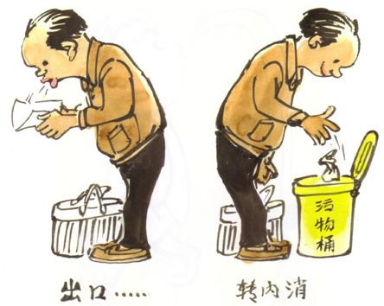
出口内消文明举
“小小一口痰,细菌千千万”,痰液中含有大量细菌,病毒,真菌等病原体,而且有的病菌在痰中存活时间很长。“轻松一口痰”危害了公众的健康，污染了公共环境！ 痰其实就是肺里的脓液，细菌就包藏在脓液中。当人们呼吸到不干净的东西时，这些东西在人体的呼吸道中经过特殊“处理”，最后会通过咳嗽被排出体外。所以即便是身体健康的人，他们吐出的痰也是不干净的。而大量咳嗽吐痰的人往往是身体患有各种疾病的人，他们的痰液里存在着更多的致病物。
有时病人的痰液得不到有效、正确的处理，即便吐在公共排污系统中，也会对周围居民的健康带来威胁。某住宅区200多户居民感染非典，相关部门调查认为是痰液等非典病人的排泄物污染公共系统造成。
不准随地吐痰，不等于让你把痰不吐出来而往肚内咽下去，我们千万不能把含大量细菌、含有害有毒物的痰往肚内吞，这是极不卫生的，打个比方：你自己有痰往肚内咽，等于别人的痰往你嘴里吐一样，你想这脏不脏，想到这些，你以后可能再也不敢将痰往肚内咽了。有了痰，我们必须吐在痰盂内，现在各城市的公共卫生设施多设有痰盂，或者吐在卫生纸内丢入垃圾箱，这样环卫部门就会作灭毒处理，就可以减少因为痰的原因而污染环境，污染空气。

Slide 9
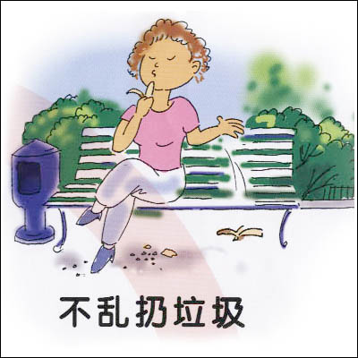
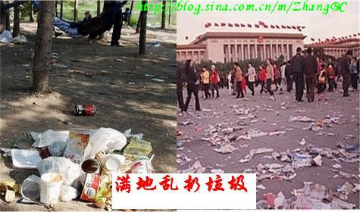
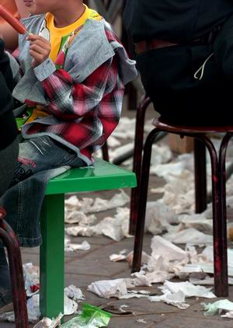
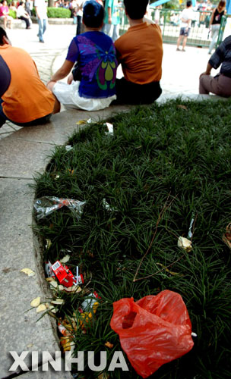
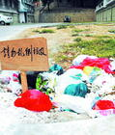
乱扔垃圾成恶习

Slide 10

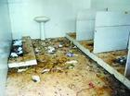

公厕卫生不维护
厕所是检验一个地区文明程度的重要标志之一。但许多人没有养成自觉维护厕所卫生的良好习惯。常见有人在公共厕所里乱扔烟头，随地吐痰，乱写乱画，破坏公共设施。一些人使用厕所后，不把排泄物冲干净，让别人难以使用。有些公共厕所，粪便暴露在外，蚊蝇孳生，污水横流，臭气熏天；在农村，有些厕所还与水井距离过近，导致水源污染。

Slide 11

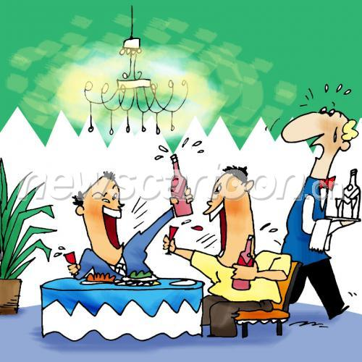
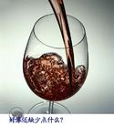
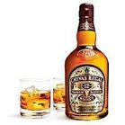
喝酒劝洒不节制
不少地方吃饭时总习惯劝酒，不喝不行，喝少了不行，不让客人喝高了就表示不出对客人的诚意和感情，非闹得有人大醉才罢休。其实，酒精对人体的中枢神经有抑制作用，能引起呼吸中枢及心脏功能的抑制，长期饮酒对心脏、肝脏等脏器有很大伤害。同时，聚餐时相互劝酒，容易使人过量饮酒，发生急性酒精中毒；酗酒闹事，也会给社会治安带来不安定的因素。所以专家建议：喝酒一定要适度，更不要硬劝他人多饮酒。

Slide 12
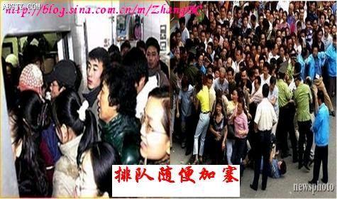
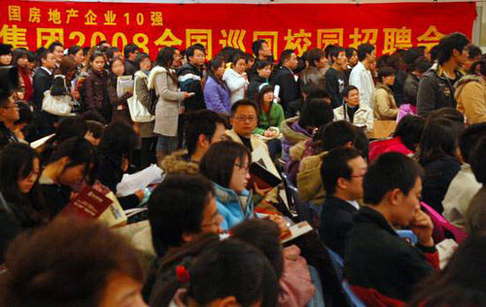
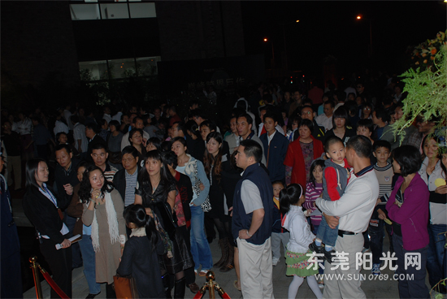
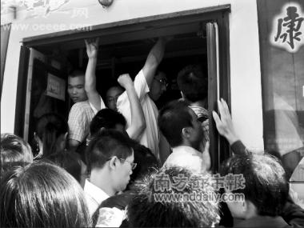
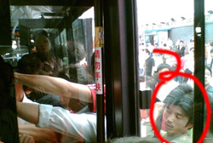
排队挤队无秩序

Slide 13
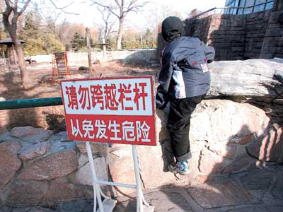
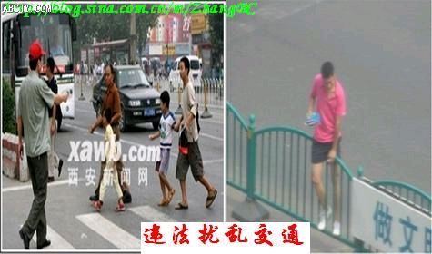
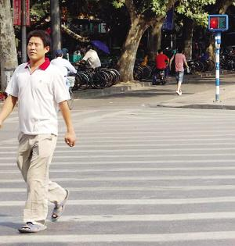
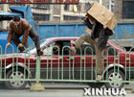
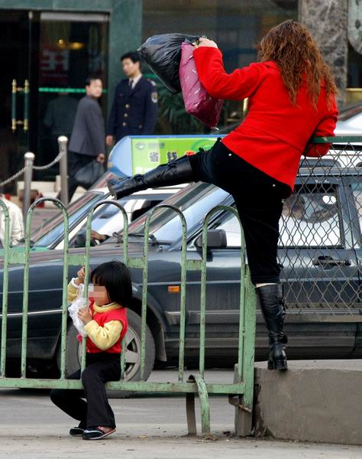
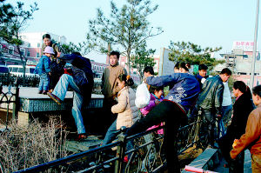
无视法规闯红灯

Slide 14

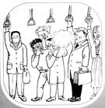
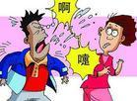
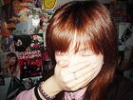

咳嗽喷嚏不掩饰
有些人呼吸系统一有反应，不管在什么地方，周围有多少人，咳嗽、喷嚏任其爆发，没有任何遮挡和掩饰。专家表示，飞沫中的致病细菌通过空气传播，不仅使周围的人身受其害，还可使百米之外的人遭殃。2003年“SARS”的传播，近距离飞沫传播和接触病人的呼吸道分泌物就是主要的传染途径。

Slide 15

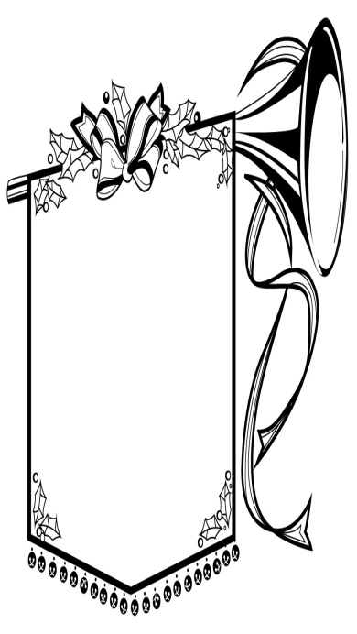
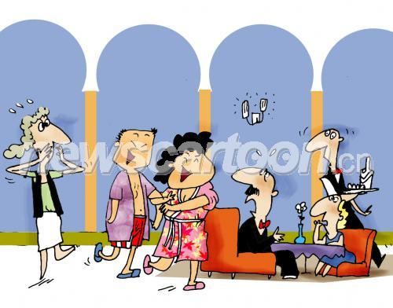
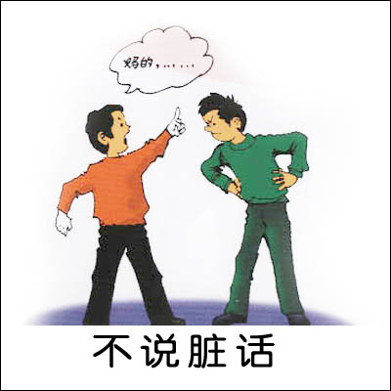
大声喧哗扰他人
我大声我喜欢
许多人在公共汽车、火车、飞机以及车站、机场、医院、餐厅等公共场所，高谈阔论、口若悬河，或者大声叫喊他人，与他人争论，根本无视他人的反应。这些行为不仅严重地破坏了他人和谐的工作和生活环境，而且大声喧哗也容易造成飞沫传播，是一种不尊重他人和不礼貌的行为。

Slide 16
手蘸唾液点钱物
有人习惯在数钱、翻书时，用手指头蘸唾液；有人在日常生活中将钞票直接放在衣服的口袋里，与其它东西混在一起；有的人甚至将钞票叼在嘴上。殊不知，不知不觉之间，病菌已经侵入了你的体内。钞票作为一种特殊的商品，因经手次数多，上面沾有各种各样的细菌、病菌，很容易成为疾病传播的媒介。科学卫生的使用方法是：用钱包装钱；尽量避免孩子直接接触钞票；养成拿钱后洗手的良好习惯。

Slide 17

请保持安静

Slide 18
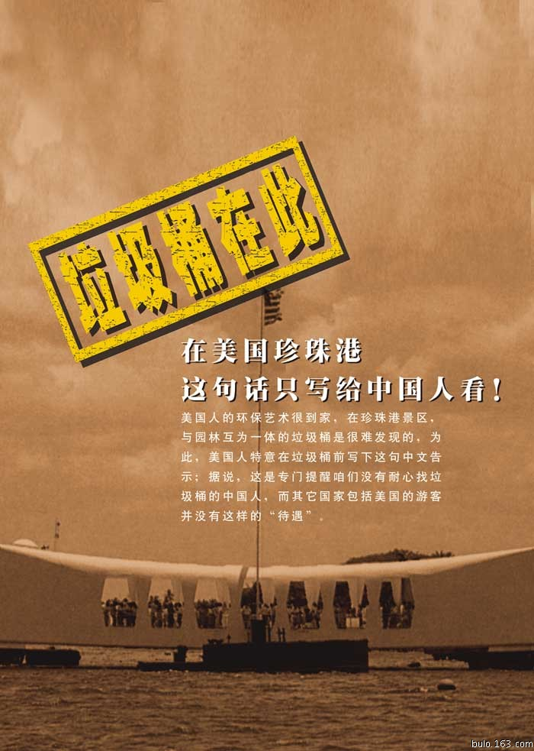
垃圾桶在此

Slide 19
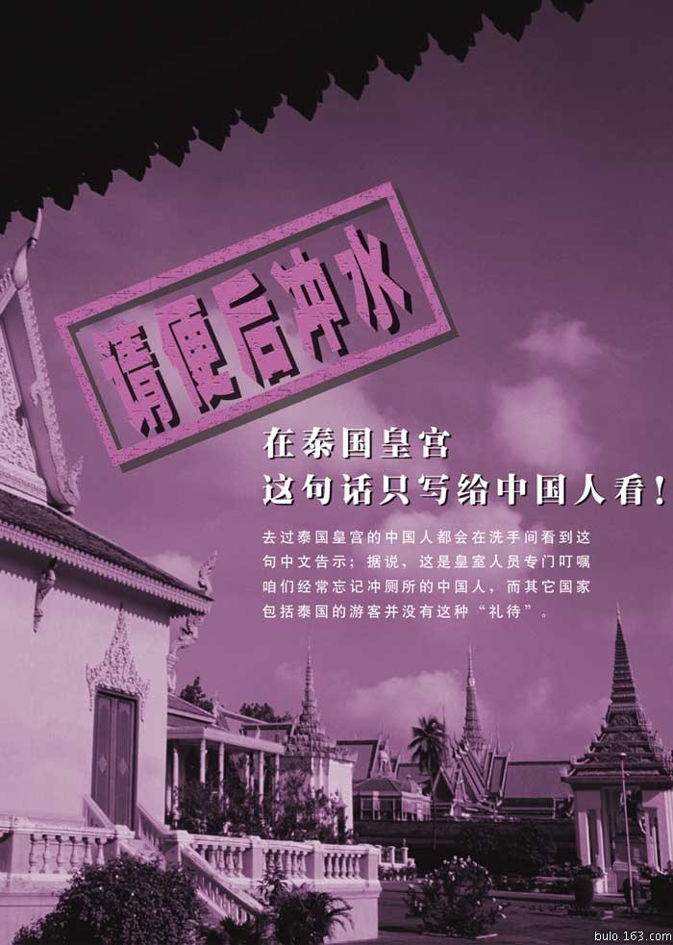
请便后冲水

Slide 20
小处不可随便
不
可
随
处
小
便

Slide 21

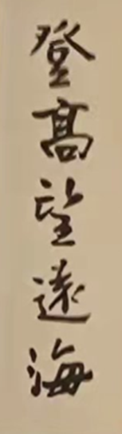
国民党元老于右任是大诗人、大书法家，世人都以得到他的片纸只字为荣。上世纪四十年代他在西安任国民政府监察院院长一职时，因发现有人在办公楼后面的小花园方便，就挥毫写了“不可随处小便”字条警示，让秘书贴在墙旮旯处。但不一会儿，告示便不翼而飞。原来于老先生的字太漂亮了，而且他老人家从不轻易书字送人，好书法者只得揭此字幅来满足自己的欲望。但字虽好看，内容却目不忍睹。幸亏此人聪明绝顶，他把条幅裁成六块，将字序重新排列，并且请人装裱，装裱成“小处不可随便”的一帧条幅，令人惊讶不已，拍案叫绝。原来难登大雅之堂的六个字，竟然变成浑然一体、天衣无缝的警世格言，一时传为佳话。

